Slide 1

THỊ GIÁC MÁY TÍNH
Điều khiển xe thông qua cử chỉ tay
Nhóm 8: Lê TRỌNG PHONG GIÁO VIÊN HƯỚNG DẪN
NGUYỄN HỮU THỊNH Thầy: LÊ ĐỨC THUẬN

Slide 2


objectives
Hiểu về thuật toán nhận diện cử chỉ tay.
Nắm được mô hình mạng CNN.
Ứng dụng vào điều khiển car.

Slide 3
I
II
General Model
III
IV
Project Description
Software System
Demo

Slide 4
Project Description
Đặt vấn đề.
Hiện nay các hệ thống thông minh ngày càng được phát triển và ứng dụng một cách rộng rãi.
  Tivi điều khiển bằng giọng nói, smart home, smart lighting vv…
Sự phát triển của IOT và Trí Tuệ Nhân Tạo khiến cho việc điều khiển các thiết bị ngày càng đa dạng hơn chứ không chỉ còn điều khiển thủ công bằng tay.
Có thể điều khiển bằng giọng nói đã khá phổ biến và điều khiển bằng cử chỉ tay có vẻ xa lạ. Tuy nhiên dựa vào cử chỉ tay ta cũng có thể giải quyết được rất nhiều vấn đề.
  Ứng dụng cho người khuyết tật (ngôn ngữ cử chỉ), điều khiển thiết bị trong nhà thông minh.

Slide 5
Project Description
2. Mô tả bài toán.
Ở dự án này, thông qua việc cử chỉ bàn tay, người dùng có thể điều khiển các thiết bị trong nhà như đèn điện, tivi, điều hòa vv...
Một ví dụ thực tế: Người dùng đứng cách xa tivi 3m. Trên màn hình tivi có hình một con trỏ chuột. Mỗi khi ngón tay người dùng di chuyển, con trỏ chuột trên màn hình sẽ di chuyển theo. Mỗi khi người dùng nháy đúp hai lần trên ngón tay của mình, con trỏ chuột trên màn hình cũng sẽ click hai lần liên tiếp. Việc này khiến cho người dùng thao tác với màn hình tivi giống như 1 chiếc màn hình cảm ứng, tuy nhiên người dùng không cần chạm ngón tay trực tiếp vào màn hình, thay vào đó người dùng có thể đứng từ xa và làm việc đó.

Slide 6
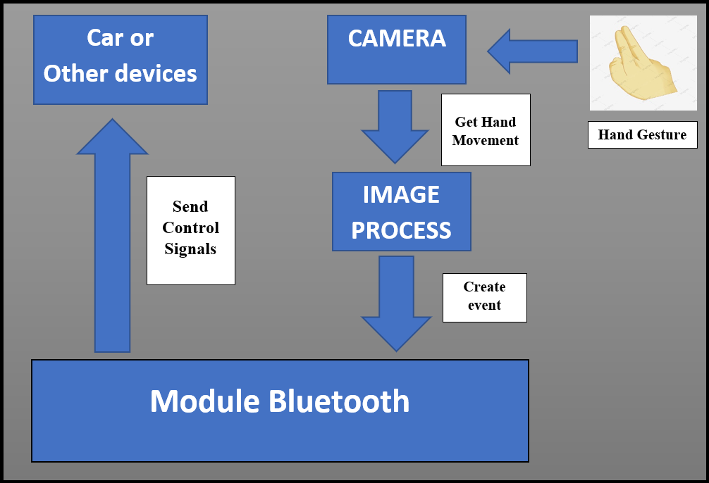
GENERAL MODEL
Hình 1.1: Operation Flow Diagram

Slide 7
Design SOFTWARE SYSTEM
Module xử lý hình ảnh.
  Tạo bộ dữ liệu training/testing.
  Training mạng CNN dựa trên dữ liệu tự tạo.
  Dự đoán hình ảnh.
Module xử lý tín hiệu/Điều khiển xe.
  Thu nhận tín hiệu từ Bluetooth (pybluez2)
  Xử lí tín hiệu điều khiển

Slide 8
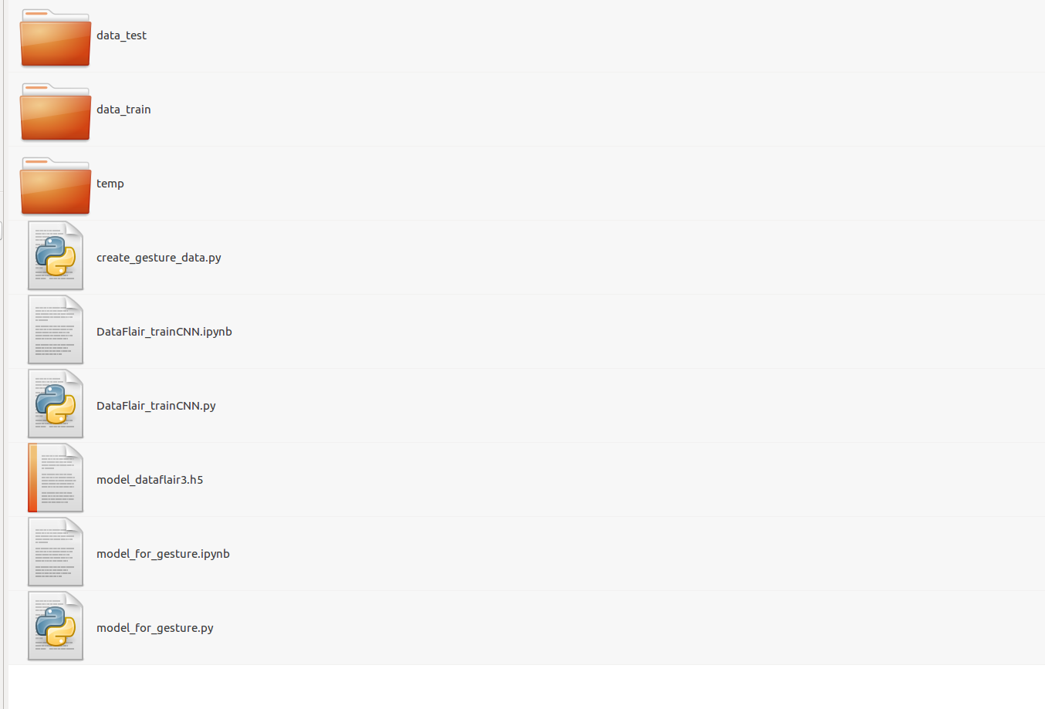
Design SOFTWARE SYSTEM
Dữ liệu test
Dữ liệu train
File tạo dữ liệu tự động
File Training
File Nhận diện cử chỉ/gửi tín hiệu điều khiển

Slide 9
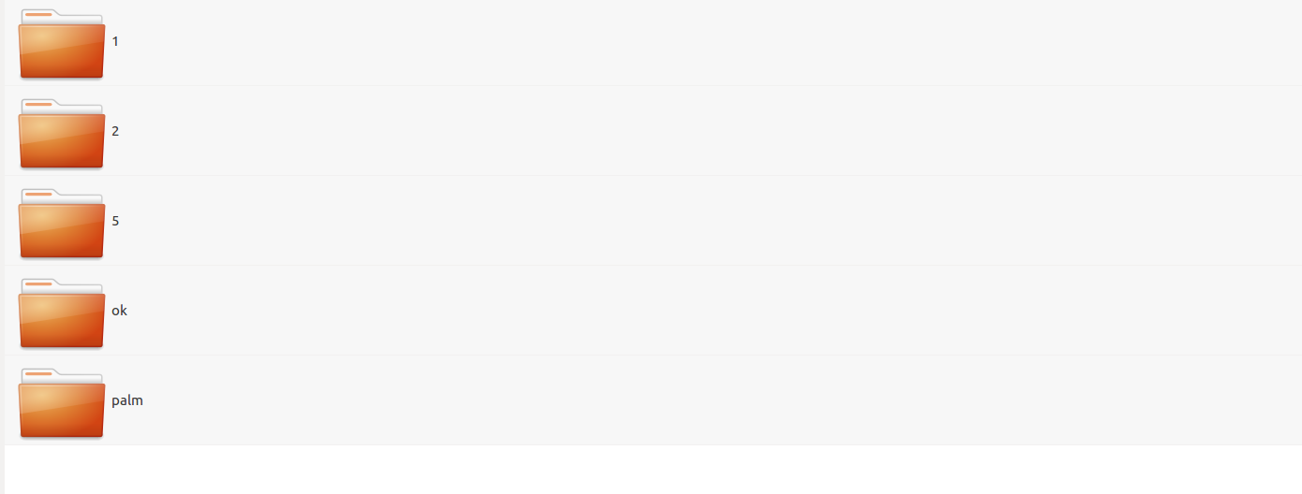
Design SOFTWARE SYSTEM
Các class tương ứng với các cử chỉ tay

Slide 10
DEMO

Slide 11

THANK YOU FOR LISTENING

